Slide 1
TALLER DE COMPUTACIÓN
Profesor: Pedro Fernández Urrutia

Slide 2
TIC: Tecnología de Información y Comunicaciones
HARDWARE: Partes físicas, tangibles, de un sistema informático; sus componentes eléctricos, electrónicos, electromecánicos y mecánicos. (TODO LO QUE SE PUEDE TOCAR).
SOFTWARE: Soporte lógico de un sistema informático, que comprende el conjunto de los programas necesarios que hacen posible la realización de tareas específicas. (TODO LO QUE NO SE PUEDE TOCAR)

Slide 3
HARDWARE
Lo que podemos tocar en un computador

Slide 4
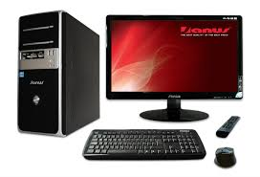
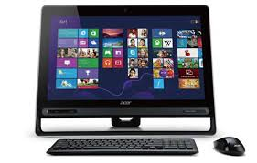
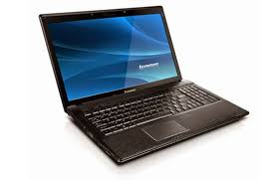
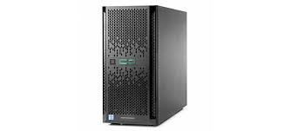
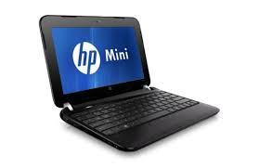
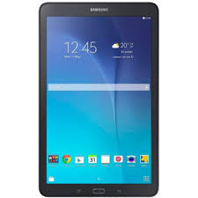
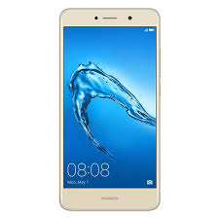
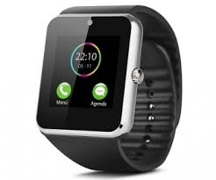
Tipos de Computador
PC Escritorio
PC Todo en Uno (all in one)
Notebook
Netbook
Tablet
Teléfono Inteligente
(Smart Phone)
Reloj Inteligente
(Smart Watch)
Servidor

Slide 5
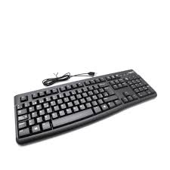
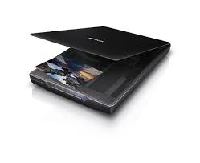
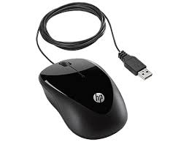
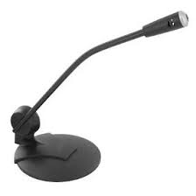
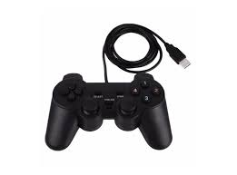
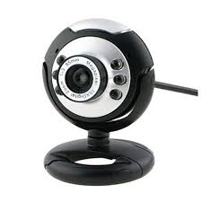
Dispositivos de Entrada
Teclado
Escáner
Mouse
Micrófono
Mando para
Video Juegos
Cámara Web

Slide 6
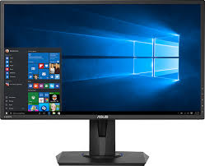
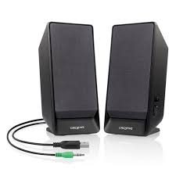
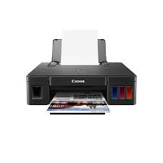
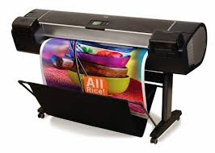
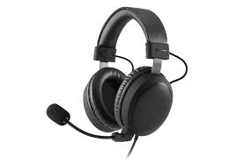
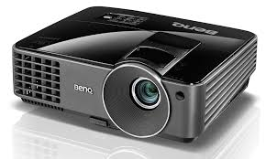
Dispositivos de Salida
Monitor
Impresora
Parlantes
Audífonos
Proyector Digital
(Data Show)
Plotter

Slide 7
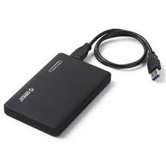
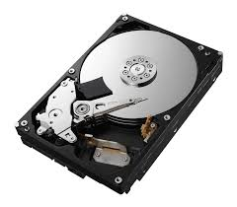
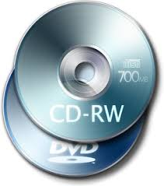
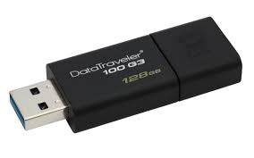
Dispositivos de Almacenamiento
Disco Duro Externo
Disco Duro Interno
Pendrive
CD – DVD

Slide 8
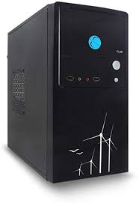
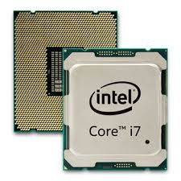
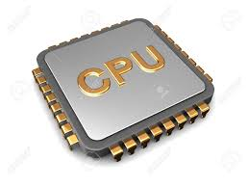
UCP: Unidad Central de Proceso
La unidad central de procesamiento o unidad de procesamiento central (conocida por las siglas CPU, del inglés: central processing unit), es el hardware dentro de un computador u otros dispositivos programables, que interpreta las instrucciones de un programa informático mediante la realización de las operaciones básicas aritméticas, lógicas y de entrada/salida del sistema.
Los micro procesadores se encuentran en la tarjeta madre al interior de las torres o carcasas

Slide 9
SOFTWARE
Programas, aplicaciones, etc. Lo que no podemos tocar en un computador.

Slide 10
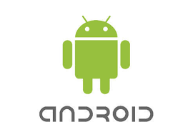


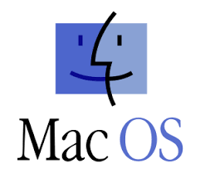
Software de Sistema Operativo
El sistema operativo es un conjunto de órdenes y programas que controlan los procesos básicos de una computadora y permiten el funcionamiento de otros programas.
Mac OS X
Android
Linux
Windows

Slide 11





Software para tareas especificas
Word
PowerPoint
Paint
Excel
Movie Maker

Slide 12


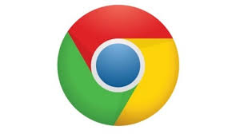


Navegadores
Chrome
Safari
Opera
Internet Explorer
Mozila FireFox

Slide 13






Redes Sociales
Instagram
Twitter
Facebook
Youtube
Snapchat
Whatsapp

Slide 14
Internet
Internet es una red integrada por miles de redes y computadoras interconectadas en todo el mundo mediante cables y señales de telecomunicaciones, que utilizan una tecnología común para la transferencia de datos.

Slide 15
Para complementar tu conocimientos, busca en Internet a través del navegador www.google.com los conceptos antes vistos. Ej: Dispositivos de entradas

